Slide 1
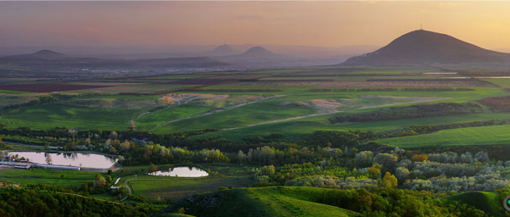
Разработка и реализация проекта развития ПТП Кавминводские очистные сооружения канализации филиала ГУП СК «Ставрополькрайводоканал»
Слушатель Севумова Инга Александровна
Специализация «Менеджмент»
Группа Мен (ПП)-221

Slide 2
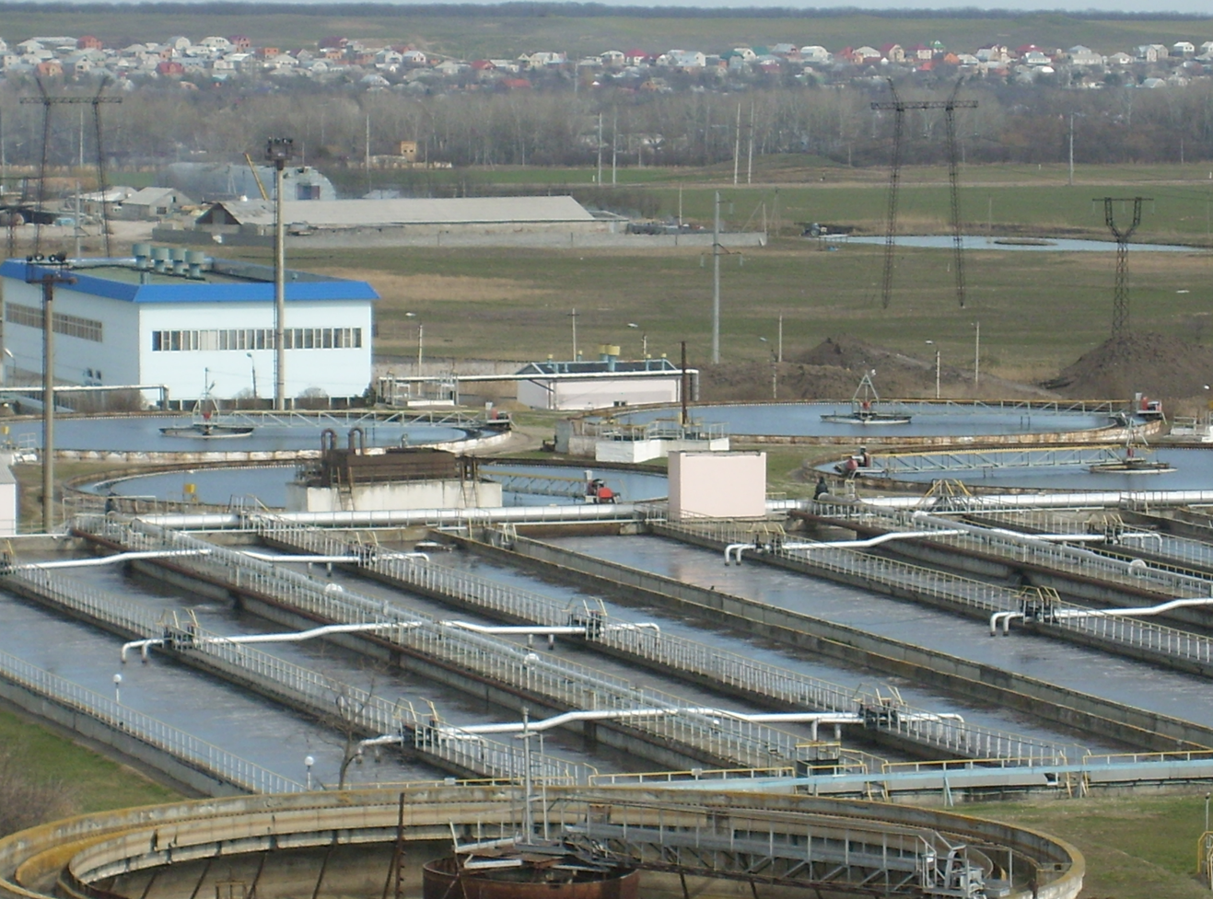
Рисунок 1
Хозяйственно-бытовые сточные воды – это неотъемлемая часть жизнедеятельности человека. Без канализации, сегодня, не обойдется ни один цивилизованный город. Именно по этой причине, проблема очистки и обеззараживания канализационных стоков, является одной из актуальных.
Кавминводские очистные сооружения канализации, испытывают дефицит резерва мощности, в регионе отсутствует сливная станция.
Длительный срок эксплуатации предприятия, отсутствие резерва мощности и сливной станции, сдерживают социально-экономическое развитие региона КМВ.
Необходимы следующие мероприятия:
Реконструкция очистных сооружений с увеличением производительности со 170 000 м³/сут до 250 000 м³/сут;
Строительство сливной станции;
Прокладка второй нитки междугородного канализационного коллектора.

Slide 3
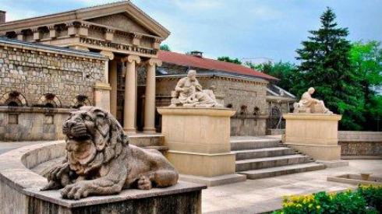
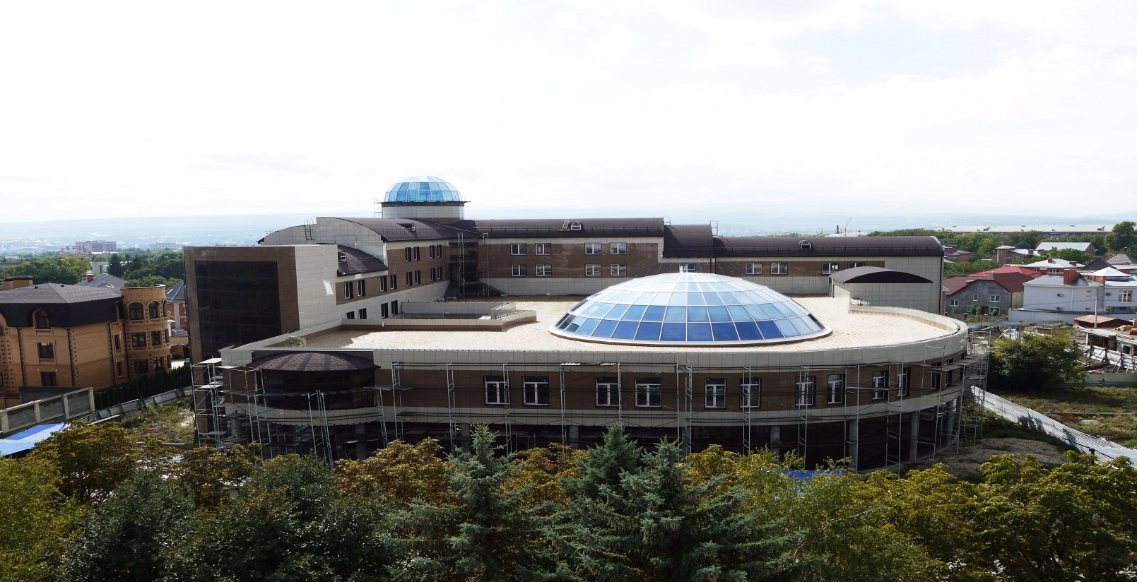
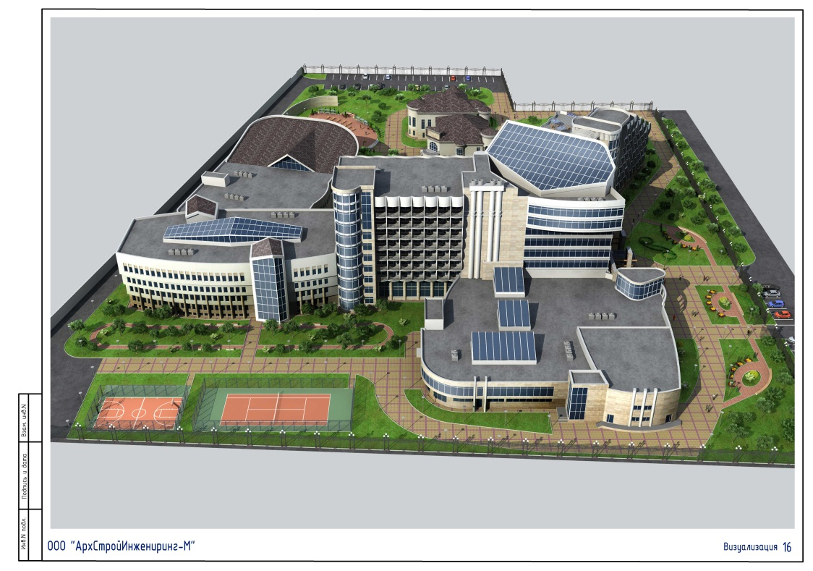
КМВ сейчас переживают бум внутреннего туризма. Востребованность здравниц ощутимо растет. Сейчас в крае действуют 606 санаториев, пансионатов, отелей и других средств размещения, способных одновременно принять более 50 тысяч туристов. За пять предыдущих лет в КМВ построено 116 туристическо-рекреационных объектов.
Туризм является устойчивым фактором развития региона Кавказских Минеральных Вод.
Наблюдается значительный рост строительства многоквартирных жилых домов и загородной недвижимости.
Средний расход воды на человека – 0,234м³/сут. За 2022 год, только туристы увеличили нагрузку на сети водоотведения и очистные сооружения на 185 094 м³/год.
Рисунок 2
Рисунок 3
Рисунок 4

Slide 4
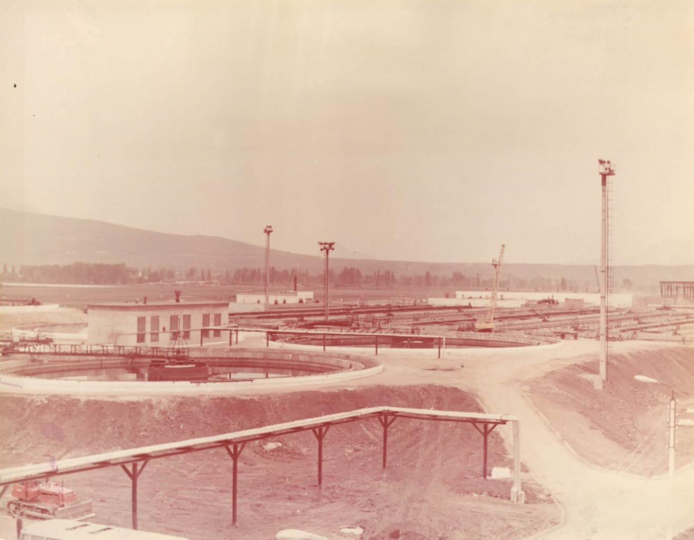
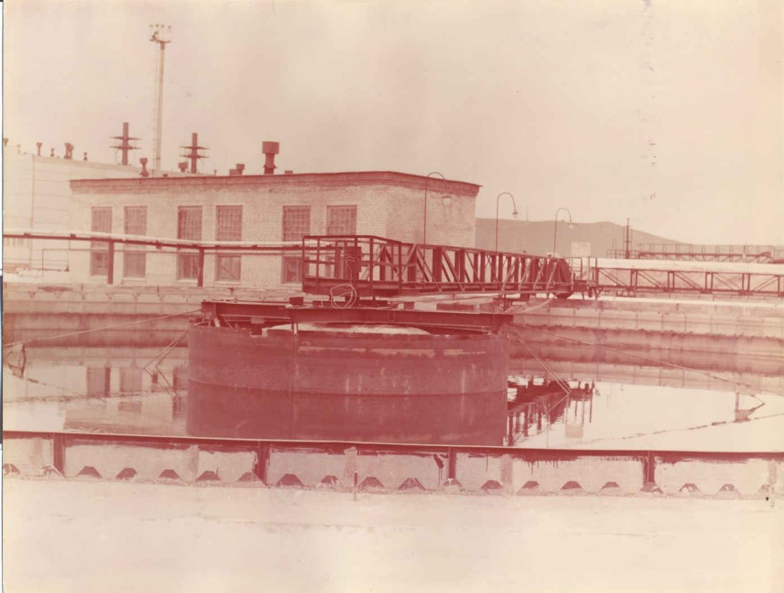
Строительство комплекса было начато в 1980 году и окончено в 1986 году.
Комплекс очистных сооружений, производительностью 170 000 м³/сут, является самым крупным предприятием по очистке сточных вод в Ставропольском крае и одним из крупнейших в России.
Рисунок 5
Рисунок 6
Предприятие эксплуатируется с 1986 года, без значительных изменений в технологическом цикле.

Slide 5
График 1
Объем поступающих сточных (с 1986 года) увеличился вдвое, это связано с приростом населения, увеличением туристического потока, активным строительством недвижимости.
Таблица 1
Максимальные показания поступивших сточных вод за период 2021-2022г., при производительности 170 000 м³/сут.
Дата | Объем поступивших стоков
02.06.2021г | 214 270 м³/сут.
16.12.2022 | 195 240 м³/сут.
06.01.2023г | 183 120 м³/сут.
02.05.2023г | 186 340 м³/сут.

Slide 6
График 2

Slide 7
Таблица 2
Стратегическая позиция | Сильная S | Нейтральная N | Слабая W
Известность | +
Организационная структура | +
Оборудование и логистика |  | +
Высокое качество продукции | +
Объем производства | +
Обучение персонала | +
Профессионализм персонала | +
Условия труда | +
Мотивация персонала |  |  | +
Текучесть кадров |  | +
Социальный пакет | +
Информационное обеспечение |  | +
Состояние охраны труда |  | +
Оборудование |  | +
Авторитет предприятия |  |  | +
Ориентация на потребителя |  | +
Отношение с профсоюзом | +
Финансовая устойчивость |  |  | +
Территориальное расположение | +
Очистные сооружения региона КМВ, являются субъектом естественной монополии, влияние конкурентов, может выражаться лишь в сравнении с аналогичными предприятиями в отношении качества очистки сточных вод, используемых технологий на основании чего, проведен SNW- анализ.

Slide 8
Результаты анализа внутренней среды ПТП Кавминводские ОСК.
Таблица 3
Настоящее | Близкое будущее | Перспектива
1 | 2 | 3
Параметр, название | Характеристика | Значение Z От 0 до 100 (сила влияния на организацию) |  |  | Вероятность (определён-ность) P От 0 до 100 |  |  | Важность К От 0 до 100 (для отрасли деятельности)
 |  | 1 | 2 | 3 | 1 | 2 | 3 | 1 | 2 | 3
СИЛЬНЫЕ СТОРОНЫ
Авторитет предприятия | Предприятие-монополист, одно из крупнейших в РФ | 80 | 90 | 100 | 95 | 98 | 100 | 90 | 95 | 100
Объем производства | Предприятие обрабатывает запредельный объем сточных вод | 80 | 95 | 100 | 95 | 98 | 100 | 95 | 98 | 100
Высокое качество продукции | Несмотря на объем сточных вод свыше установленной проектной мощности, стоки очищаются до установленных нормативов | 95 | 98 | 100 | 100 | 95 | 90 | 95 | 95 | 100
Профессионализм сотрудников | Большинство сотрудников работают на предприятии более 5 лет. Имеют значительный практический опыт. | 95 | 100 | 100 | 95 | 98 | 100 | 98 | 98 | 100
Мотивация и стимулирование персонала | Действует Коллективный договор, с определенными выплатами, награждениями, предоставлением санаторно-курортных путевок | 75 | 80 | 90 | 85 | 90 | 95 | 95 | 95 | 100

Slide 9
СЛАБЫЕ СТОРОНЫ
Постоянные визиты проверяющих инстанций | Стрессовые ситуации, обжалования предписаний в судебном порядке | 95 | 95 | 100 | 90 | 95 | 98 | 80 | 85 | 90
Законодательство в области экологии | Постоянное обновление ФЗ в области экологии, которые бюрократизм, сложность их соблюдения. | 90 | 95 | 98 | 95 | 98 | 100 | 80 | 85 | 90
Износ сетей и сооружений | Сети изношены более чем на 70 %. Авария на сетях МГК может привести к экологической катастрофе. | 65 | 65 | 70 | 70 | 75 | 80 | 50 | 55 | 60
Имидж предприятия | Задержка платежей поставщикам, приводит к формированию негативного имиджа и нежеланию сотрудничать. | 50 | 55 | 60 | 65 | 75 | 75 | 60 | 65 | 70
Дефицит молодых кадров | Отсутствие молодых специалистов с техническим образованием | 60 | 60 | 75 | 75 | 75 | 80 | 45 | 45 | 60
Финансовая устойчивость предприятия | - Передача объекта «вторая нитка МГК» в разрушенном состоянии. -Неплатеже-способность населения. | 75 | 75 | 80 | 85 | 90 | 98 | 98 | 100 | 100
Несмотря на то, что ПТП Кавминводские очистные сооружения канализации является одним из крупнейших предприятий в РФ, обладающим уникальным процессом очистки сточных вод и наличием опытных сотрудников, обслуживающих комплекс очистных сооружений, имеются сильные и слабые стороны. Имидж предприятия на низком уровне, в первую очередь из-за отсутствия финансовой возможности своевременно производить оплату поставщикам товаров и услуг. Объем работ на 1 ед. персонала вырос, из-за передачи дополнительного разрушенного объекта.

Slide 10
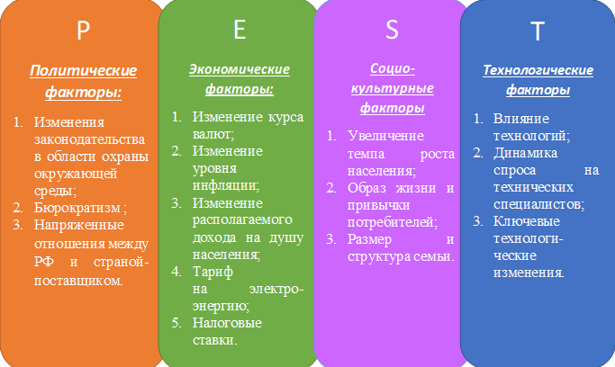
Таблица 4
Финансовые показатели предприятия за 2021-2022гг.
Показатели | 2020г. тыс. руб | 2021г. тыс. руб | 2022г. тыс. руб
Выручка | 5 768 947,0 | 6 291 153,0 | 6 679 071,0
Себестоимость | (6 223 901,0) | (6 337 060,0) | (6 430 505,0)
Прибыль (убыток) от продаж | (454 954,0) | (45 907) | 248 566
Чистая прибыль (убыток) | (530 511,0) | (173 939) | (80 019)
Собственный капитал | 4 167 518,0 | 3 884 329,0 | 4 820 100,0
Рентабельность капитала ROE (чистая прибыль/ капитал) | (12,7) | (4,5) | (1,66)
Рентабельность капитала ROА (чистая прибыль/ активы) | (7,8) | (2,65) | (0,76)
Рентабельность продаж (прибыль от продаж/ выручка) | (7,9) | (0,7) | 3,72
Одним из наиболее распространенных факторов изучения косвенных факторов, является PEST-анализ
Рисунок 7
Анализ основных финансовых показателей, выявил отрицательную тенденцию, которая сложилась в результате:
утверждения региональной тарифной комиссией Ставропольского края высоких тарифов на водоснабжение и водоотведение;
увеличения расходов на электроэнергию по причине роста тарифов;
роста арендных платежей на земельные участки (увеличение кадастровой стоимости з/у);
неполучением необходимых доходов за услуги водоснабжения и водоотведение;
наличием амортизационных отчислений по переданным объектам.

Slide 11
Таблица 5
Результаты анализа внешней среды предприятия ПТП Кавминводские ОСК
Настоящее | Близкое будущее | Перспектива
1 | 2 | 3
Параметр, название | Характеристика | Значение Z От 0 до 100 (сила влияния на организацию) |  |  | Вероятность (определённость) P От 0 до 100 |  |  | Важность К От 0 до 100 (для отрасли деятельности)
 |  | 1 | 2 | 3 | 1 | 2 | 3 | 1 | 2 | 3
ВОЗМОЖНОСТИ
Заинтересованность государства | Проблема водоотведения в приоритете на краевом уровне | 50 | 60 | 70 | 50 | 65 | 75 | 90 | 95 | 100
Повышение привлекательности региона КМВ | Строительство новых объектов, реконструкция имеющихся, обеспеченность жильем | 80 | 95 | 100 | 65 | 70 | 90 | 80 | 90 | 95
Модернизация производства | Увеличение мощности способствует развитию региона | 95 | 98 | 100 | 65 | 75 | 85 | 80 | 90 | 100
Сбережение водных ресурсов | Снижение концентраций вредных веществ в сточных водах перед сбросом в водоемы | 95 | 100 | 100 | 80 | 85 | 90 | 90 | 95 | 98
Гарантированный рынок сбыта | Услуги водоснабжения и водоотведения, является жизненно необходимыми | 80 | 90 | 95 | 95 | 98 | 100 | 95 | 95 | 98

Slide 12
УГРОЗЫ
Экологическая катастрофа | Высокий процент износа сетей, может привести к порывам и изливу стоков, загрязнениям окружающей среды. | 50 | 65 | 75 | 80 | 85 | 90 | 90 | 95 | 98
Несанкционированные подключения | Неконтролируемый слив стоков ассенизационным транспортом, приводит к увеличению расходов на обработку объемов сточных вод и разрушению сетей. | 65 | 70 | 75 | 75 | 65 | 60 | 80 | 85 | 90
Рост неплатежеспособности населения | Медленный рост доходов населения, незначительная индексация окладов, увеличение цен и тарифов на коммунальные услуги, приводит к высокой доле неплатежей. | 65 | 65 | 70 | 70 | 75 | 80 | 95 | 95 | 100
Климатические условия | Продолжительные ливни могут привести к инфильтрации грунтовых вод, разрушению канализационного коллектора | 50 | 55 | 60 | 50 | 65 | 70 | 55 | 50 | 45
Предприятие имеет серьезные возможности, в виде гарантированного рынка сбыта и поддержки государства, но и не менее серьёзные угрозы. В перспективе, изношенные сети могут привести к загрязнению окружающей среды, а увеличивающаяся неплатёжеспособность населения уже приводит к дефициту денежных средств, и, как следствие, невозможности своевременно производить замену дорогостоящего оборудования и ремонт сетей.

Slide 13
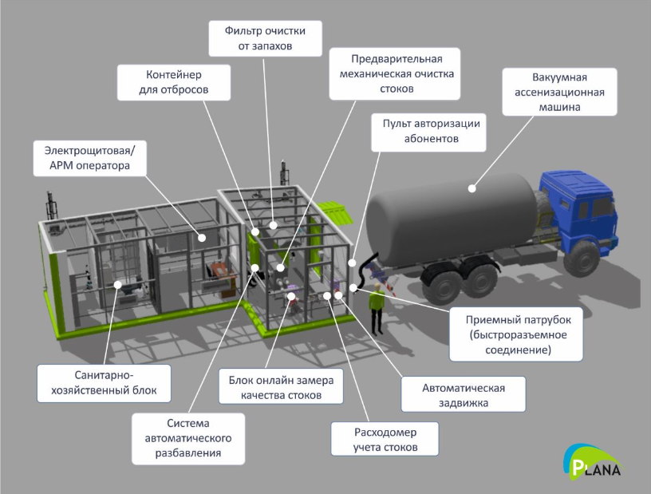
В Предгорном районе Ставропольского края 15 населенных пунктов без централизованной канализации, от которых образуется 22 422 м³/сут. хозяйственно бытовых стоков. Необходимо строительство сливной станции на территории ПТП Кавминводские ОСК (в связи с близостью коммуникаций и наличием земельного участка с соответствующим назначением).
Таблица 6
Рисунок 8
Временные затраты |  |  | Стоимость с НДС, руб.
Разработка проектной документации |  |  | 546 000
Строительство сливной станции |  |  | 2 500 000
Пусконаладочные работы (3% от стоимости) |  |  | 166 380
Итого: |  |  | 3 212 380
Постоянные затраты | Стоимость | Количество в год | Стоимость в год, руб.
Сбор мусора с защитных решеток | 1183,06 руб/тонна | 17,2 т | 20 348,63
Заработная плата персонала (2 оператора) | 24 000 руб / мес. | 24 | 576 000
Расход электроэнергии при работе 2шт плунжерных насосов, мощностью 11 кВт | 6,80 руб/ кВт | 21 120 кВт | 143 616
Итого: |  |  | 739 964,63
При установленном Региональной тарифной комиссией тарифа на водоотведение в регионе КМВ - 34,39 рублей за м³:
34,39 х 22 422=771 092,58 рублей / год.
Окупаемость проекта – 4 года.

Slide 14
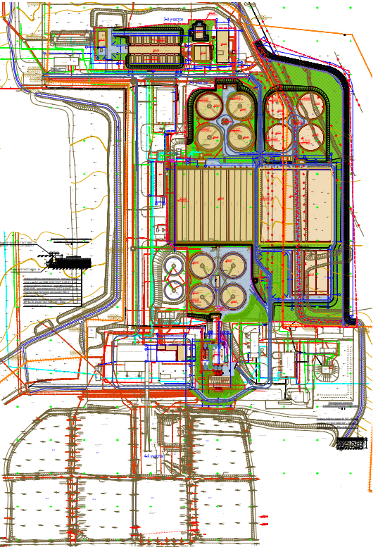
Сметная стоимость строительства, включает: строительные работы, монтажные работы, оборудование, прочие расходы. По состоянию на 2023 год, составит – 5 800 807 048 рублей.
Ориентировочная окупаемость проекта 11,5 лет.
Рисунок 9

Slide 15
Сложившаяся в регионе ситуация с отсутствием резерва мощности очистных сооружений канализации, требует внимательного и ответственного подхода, модернизации системы водоотведения.
Рассмотренные проекты реализации мероприятий по решению проблемы водоотведения в регионе, необходимы для обеспечения жителей неканализованных населенных пунктов, услугой сбора и вывоза ЖБО, обеспечения строящихся объектов централизованной канализацией. Проекты будут способствовать развитию курортного региона и, таким образом, повышению его привлекательности, привлечению инвестиций.
Актуальность темы приема и обеззараживания сточных вод, образующихся у каждого человека, не вызывает сомнения, поскольку данная проблема затрагивает каждого жителя КМВ.

Slide 16
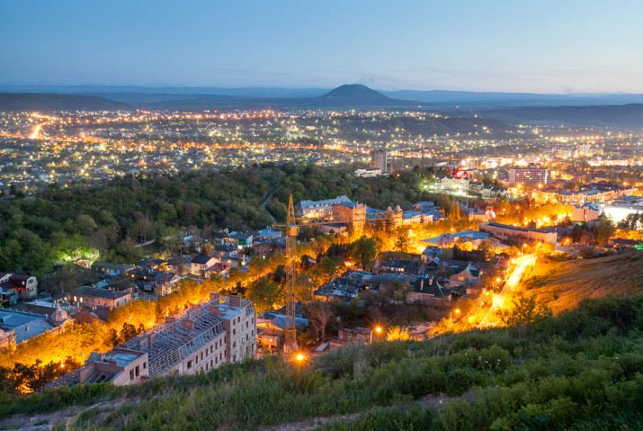
Видение региона Кавказских Минеральных Вод:
  1. Развитие стройиндустрии;
  2. Развитие туризма.
Спасибо за внимание!

